Slide 1
«Үштөбе жалпы орта білім беру
тірек мектебі»КММ
Бастауыш сынып мұғалімі
Омирбаева Майгуль Рымбековна

Slide 2
Функционалдық сауаттылықты топтық жұмыста жүзеге асыру жолдары

Slide 3
Жүрекке
Жүректен

Slide 4
Топтасайық

Slide 5
Функционалдық сауаттылықты топтық жұмыста жүзеге асыру жолдары

Slide 6
Функционалы сауаттылық –
оқу және жазу дағдыларын әлеуметтік ортада қолдану (түрлі құжаттармен жұмыс, банкте сауалнама толтыру, түрлі ақпараттармен танысу), сыртқы ортамен тығыз байланысты орнату және оқушыларды тез әлеуметтенуіне бейімдеу.

Slide 7
Мектеп оқушыларының функционалдық сауаттылығы дегеніміз – оқушының пәнді терең түсіну қабілетін дамыту, алған білімін сыныптан тыс жерде, кез келген жағдайда тиімді пайдалана білуін қамтамасыз ету.

Slide 8
Жалаң сөйлем
Ұшақ биікке көтерілді.
Айман мені кітапханада күтеді.
Күн жылында.
Керек - жарақтың бәрі бар.
Әжем шұлық тоқыды.
Бау байланды.
.
Жайылма сөйлем

Slide 9
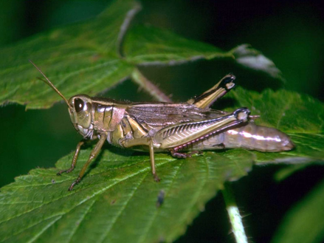
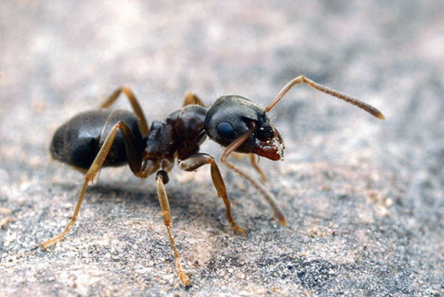

Slide 10
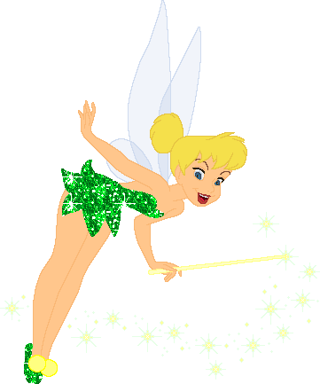
“Түсіп қалған әріпті тап”
Көйл.....к
тоқ...лдақ
қо...н

Slide 11
Дұрыс
сәйкестендір
Олардың қолғабым
біздің ауласы
менің мұғалімдерің
сендердің мектебіміз

Slide 12
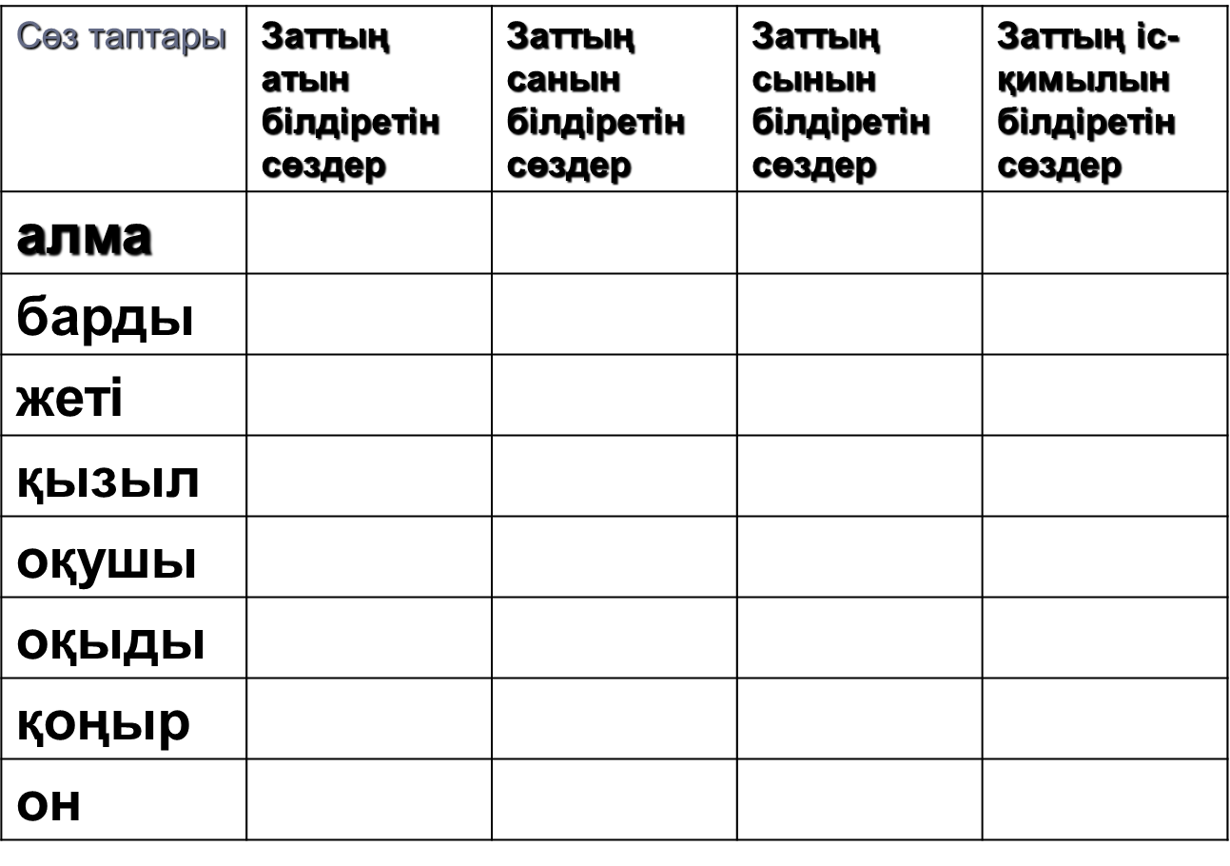
Семантикалық карта

Slide 13
Тақырыбы: «Өнер білім бар жұрттар»
Ы. Алтынсарин
Оқу тапсырмасы
Білу
Ы. Алтынсарин туралы не білетініңді балық сүйегіне жаз. Өлеңді мәнерлеп оқып шық.
Түсіну
Сарай не арба сөздеріне сипаттаманы балық сүйегіне жаз.
Қолдану
Кәзіргі уақыттағы көлік түрлерін балық сүйегіне жаз.
Талдау
Айшылық алыс жерлер, көзді ашып жұмғанша сөйлем құра
Жинақтау
Өнер, білім жайлы мақал жаз
Бағалау
Өлеңді қазіргі өмірмен салыстыр, дәлелде.
Осындай жұмыстарды жүргізу арқылы оқушылардың функционалдық сауаттылықтарын арттырамын.

Slide 14
Зат есім дегеніміз не?
Түсіну
Жұмбақты оқып шешуін тап. Шешуіне қатысты екі сөйлем құра. Сызбаға зат есім жайлы білгенінді жаз
Қолдану
Ребусты шешіп, шешуіндегі сөзге әңгіме құра
Талдау
Мәтінді көшіріп жаз. Зат есімді тап, жалқы, жалпы зат есімдерді ажырат.
Жинақтауы
Артық сөзді тап.Кітап, дәптер,қайшы, қалам
Бағалауы
Шағын эссе жаз
Сенің атын кім? Сенің сүйікті жануарын бар ма? Ол үшін не істей алатындығынды ойландың ба? Жануарларды қорғауға сенің тигізер үлесің қандай?
Оқушылардың шығармашылығын дамыту мақсатында бес жолды өлең, сурет бойынша әңгіме құрастыру, тақырып төңірегінде өлеңдер құрастыру жұмыстарын жүргіземін.

Slide 15
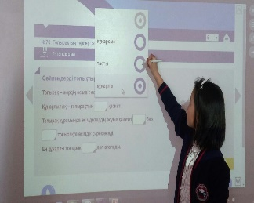

Slide 16
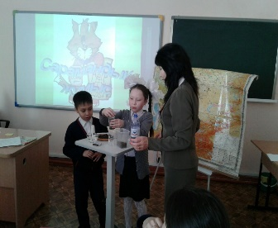
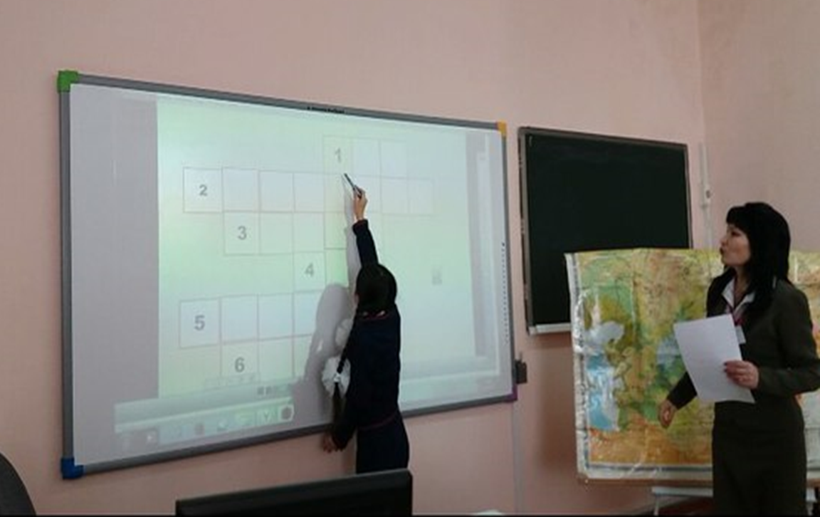
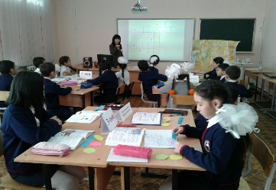

Slide 17
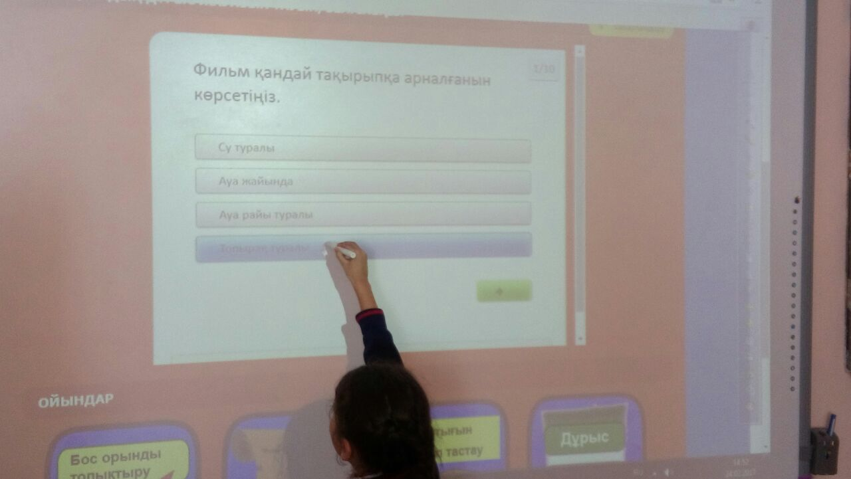
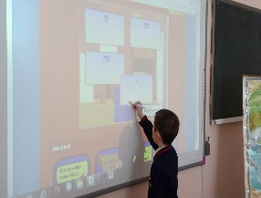

Slide 18
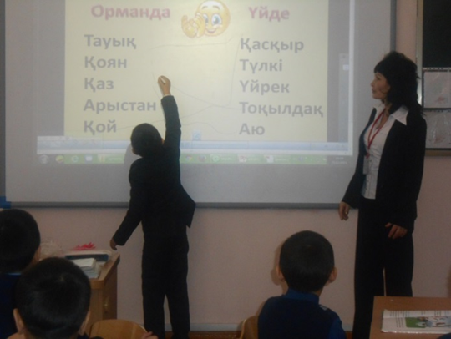
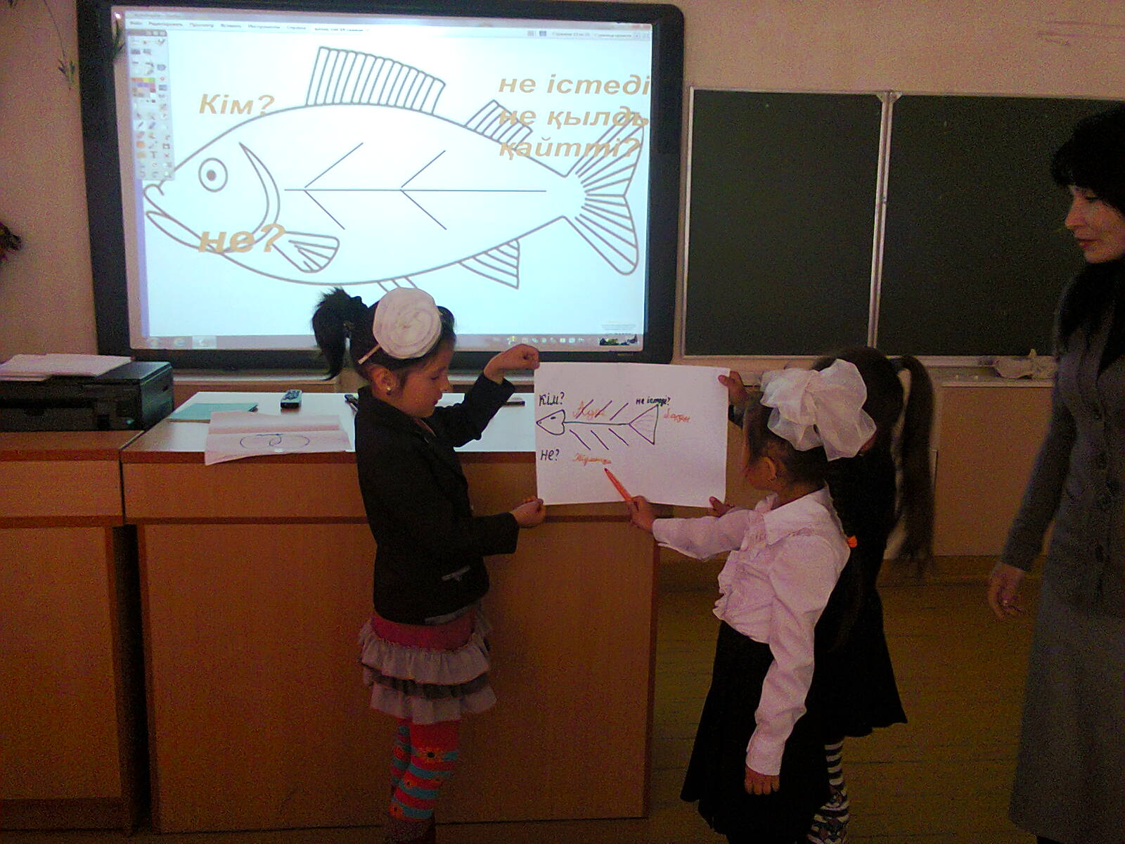

Slide 19
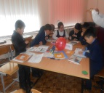
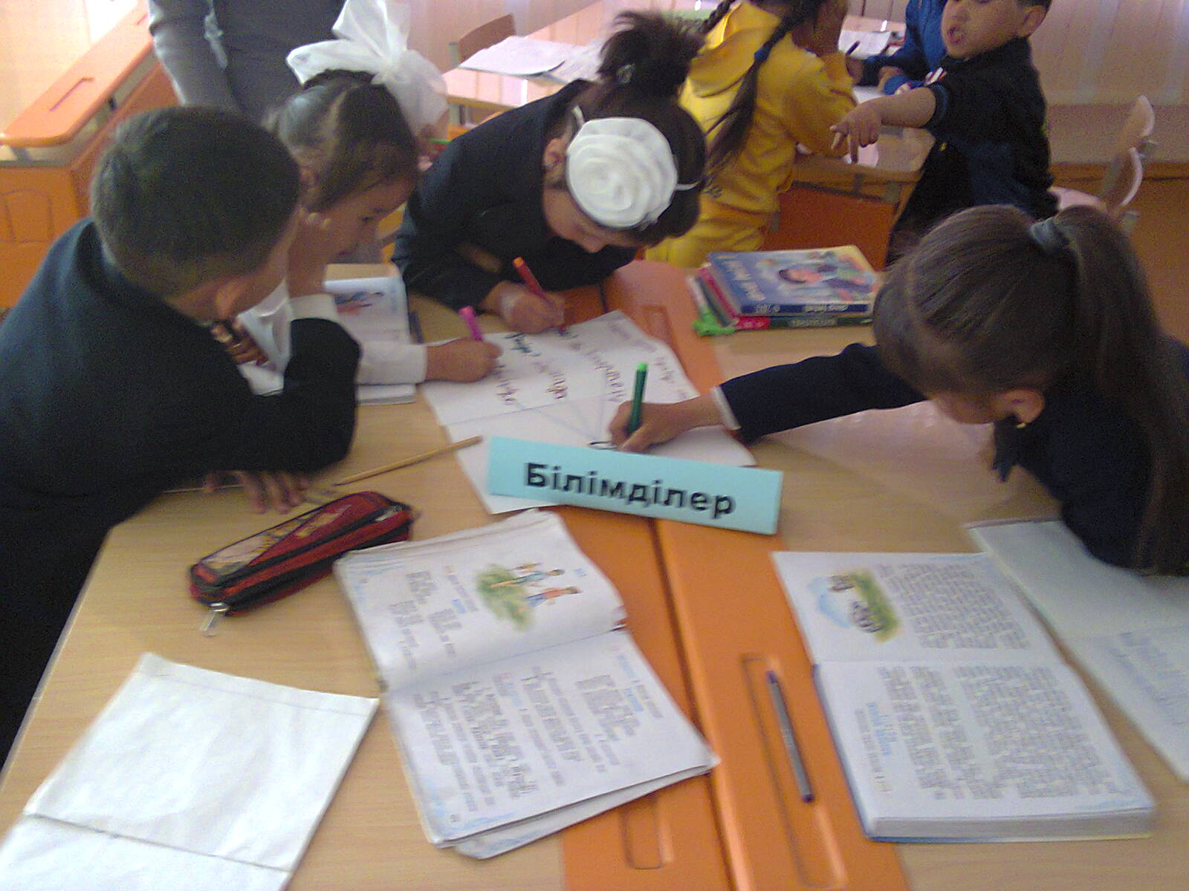
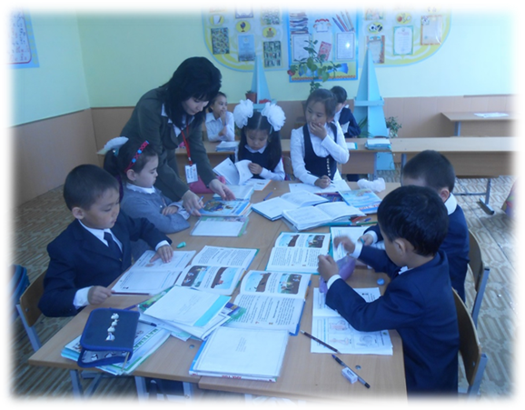

Slide 20
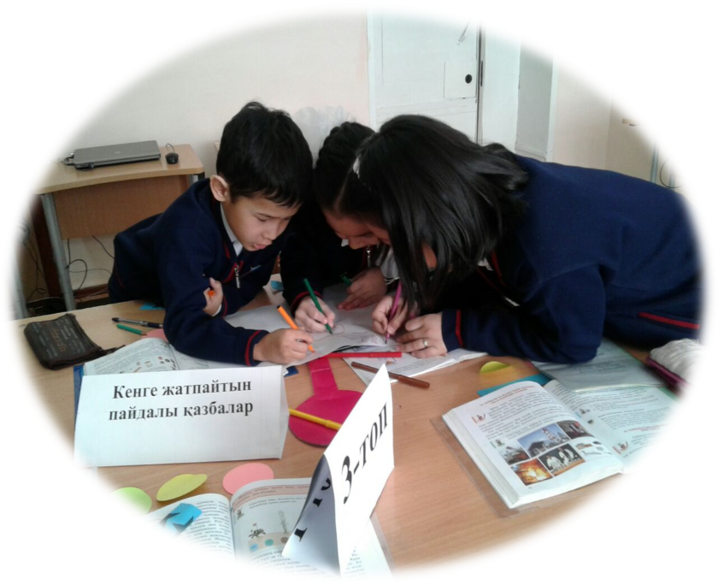
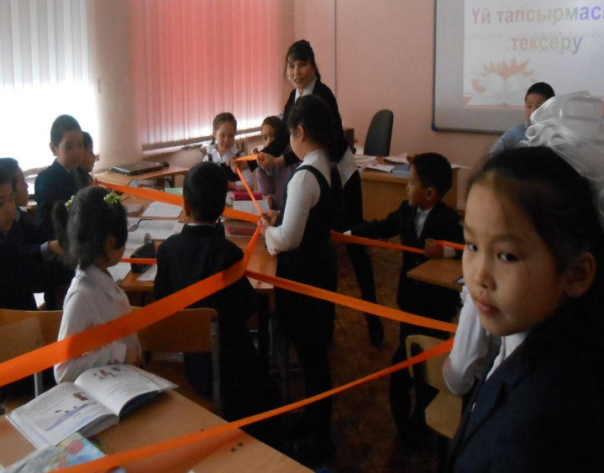
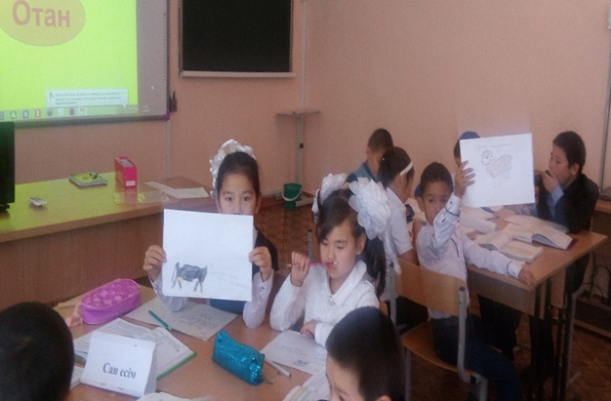
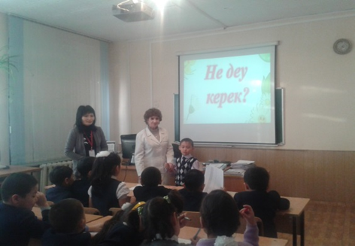
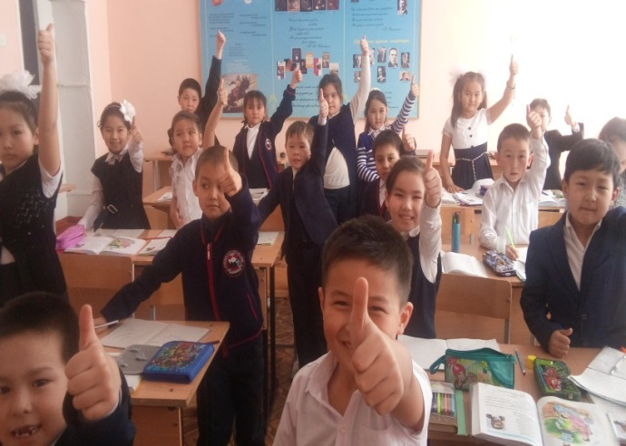

Slide 21
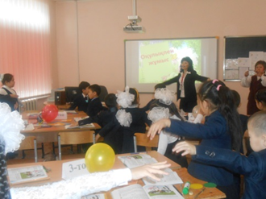
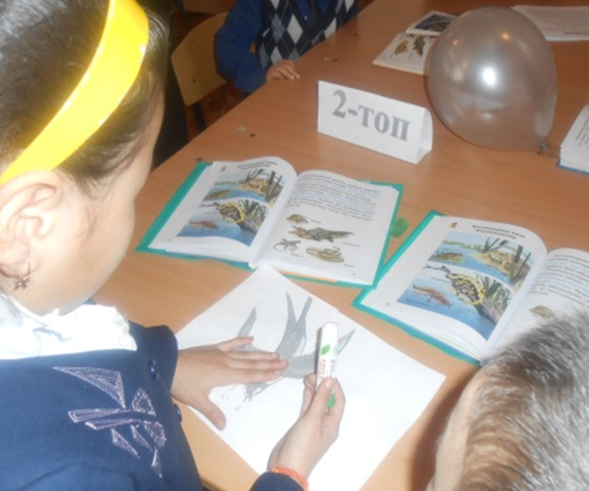
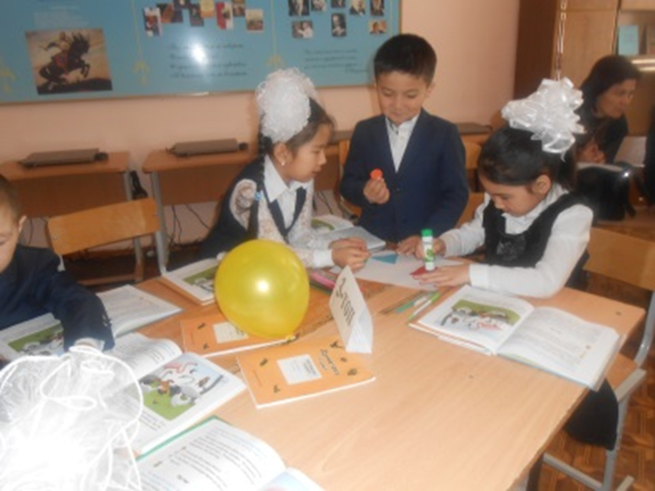
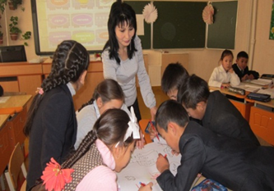

Slide 22
«Кемпірқосақ»
Тақтадағы кемпірқосақ суретіне ең төменгі күлгін түстен ең жоғары орналасқан қызыл түске өз есімдері жазылған стикерді желімдеу.

Slide 23
«Кемпірқосақ»
Тақтадағы кемпірқосақ суретіне ең төменгі күлгін түстен ең жоғары орналасқан қызыл түске өз есімдері жазылған стикерді желімдеу арқылы өздерінің сабақтағы түсінік (немесе көңіл-күй) деңгейін білдіреді.

Slide 24
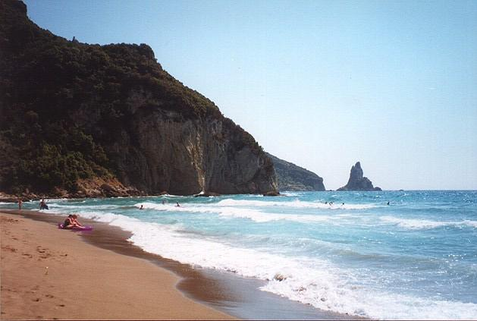
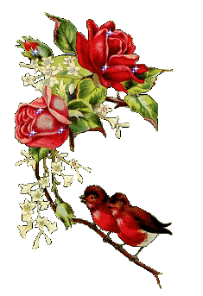
Уақыт бөліп ,
тыңдағандарыңызға
рахмет!

